Slide 1

Smartbooze
Internet of THINGS

Slide 2
Idee und Ziel
Smarter Alkoholtest
Aufzeichnung der Promille-Werte
Applikation
Cloud-Anbindung
Alexa-Skill
Alkoholkonsumtracker -> Analyse des Trinkverhaltens

Slide 3
Mögliche App Features
Anzeigen des aktuellen (berechneten) Promillewertes
Kalendereintrag, um den Alkoholkonsum zu analysieren und ggf. zu verringern
Punkte-System, in dem man für längere Abstinenz belohnt wird
Ranking und Freunde -> Wer weniger trinkt gewinnt
Katerrezepte

Slide 4
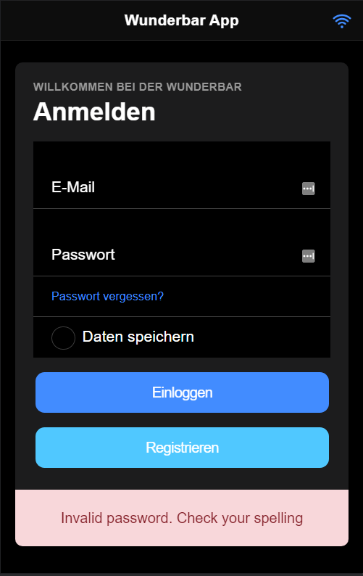
Anbindung an die Cloud
MQTT an Broker
Broker an Raspberry Pi
Raspberry in Firebase RTDB
Vue.js + Ionic + Capacitor → Cross Plattform Webapp

Slide 5
Aktueller Stand
Ethanol-Sensor nicht kalibriert -> Vgl. mit kalibriertem Sensor
Aufbau und Test mit Wifi, dann Endgerät mit mobilem Netz
Problem: Wann pustet jemand rein? -> Taster einbauen
Realtime Clock (Wann wurde welcher Wert gemessen?)

Slide 6
Aufbau der Schaltung
Box mit Alkoholsensor (3D Drucker)
Alkoholsensor VCC 5V -> von Mikrocontroller abgreifen
Mikrocontroller VCC 5V von Powerbank oder Li-Ion Akku mit Boost Converter -> Besser Powerbank, da diese schon einen 5V USB Ausgang liefert
Alkoholsensor hat Digitalen und Analogen Output
Analogen Output an Arduino anschließen und Alkoholwert auf serielle Schnittstelle ausgeben (oder LCD)

Slide 7
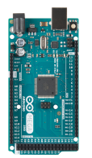
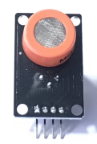

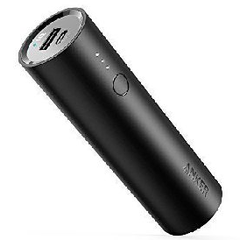

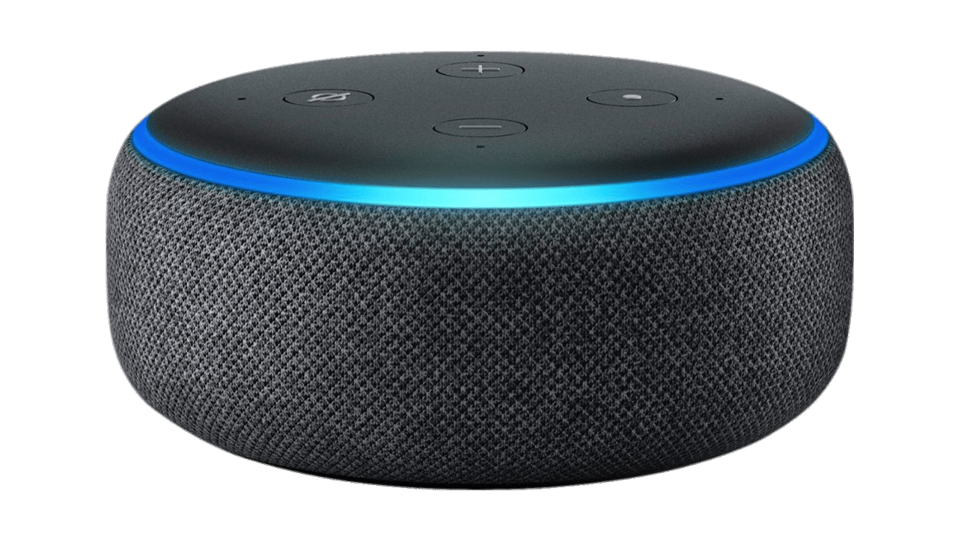
Aufbau der Schaltung
Mikrocontroller
Alkoholsensor
Powerbank
App
Cloud
Alexa-Skill

Slide 8

Alexa Skill
Alexa, wann kann ich wieder Auto fahren?
Alexa, wie viel Promille habe ich?
Alexa, was hilft gegen einen Kater?

Slide 9
Arbeitsaufteilung / Verantwortliche
Hardwareanbindung : Simmi
App / Cloud : Tobi
Alexa Skill: Diego
GSM Shield: Jonas

